Slide 1
201510048 박예진
201410891 고효원
201410689 박지원
201610624 윤희영
201610586 김영비
- 서울시 내 노인복지시설 입지선정 -
경영 빅데이터 분석 1조

Slide 2
- INDEX -
1. 서론
- 주제 소개 / 가설
2. 본론 : 가설 검증 단계
- 데이터 분석 기법 소개 및 결과
3. 결론
4. 질의응답

Slide 3
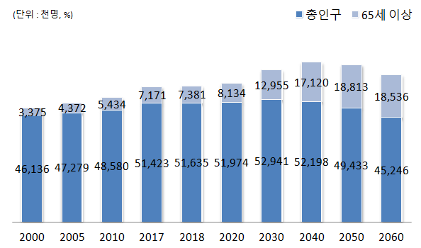
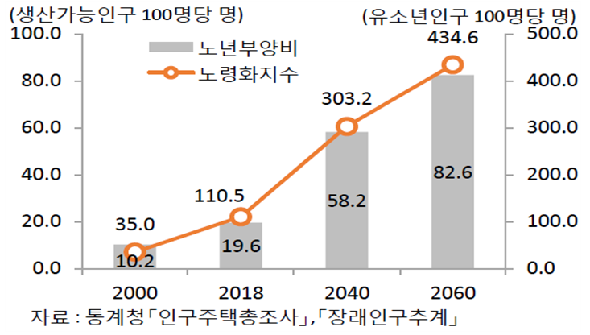

01. 서론 - 주제소개
“ 65세 이상 인구는 738만 1천명으로 전체 인구 중 14.3% 차지”
“ 노년 부양비 현재 19명 -> 40년 후 82명”
=> 노령화 현상 = 노동력 부족 현상, 노인복지시설 확충 등 다양한 사회적 문제 야기
Notes:
평균 수명의 증가에 따라 노년화 추세가 강해지고 있다. 우리나라는 특히 빠르게 진행되고 있다. 현재 65세 이상 인구는 전체 인구 중 14.3%를 차지한다.( 738만 명) 노년부양비는 2018년 19.6명에서 2060년 82.6명으로 증가할 전망이다.
인구의 노령화 현상은 노동력의 부족 현상을 초래하고 노인 복지 시설확충 등 다양한 문제를 야기하기 때문에 사회적으로 고민해야 할 문제이다. 우리 조는 이 점에서 착안하여 주제를 선정하였다.
노인복지시설이 노년인구비율이 증가함에 따라 같이 증가하는 추세이지만 아직 수요에 비해 공급이 부족한 상황이다. 따라서 노인복지시설의 추가적인 공급이 필요한데, 서울시 내 어느 지역에 입지하면 좋을 지 데이터분석을 기반으로 최적의 입지를 파악해보고자 한다.

Slide 4
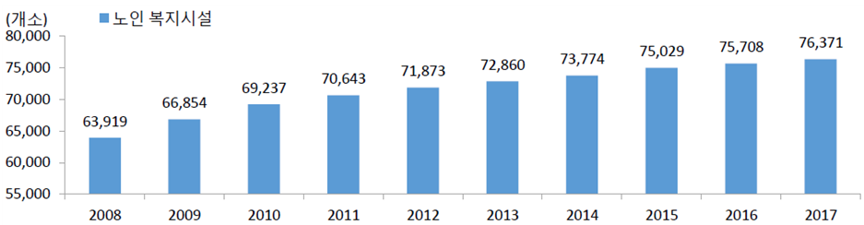
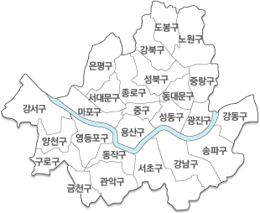
01. 서론 - 주제소개
노년 인구비율이 증가함에 따라
노인 복지시설도 증가
노인 복지시설이 어느 지역에 입지하면 좋을까?
↓
노인복지시설 수요 > 공급
↓
노인복지시설의 추가적인 공급 필요

Slide 5
01. 서론 - 가설
노인이 많은 곳에 노인 복지 시설이 있을 것이다.

Slide 6
02. 본론 : 가설 검증 단계

Slide 7
02. 본론 - 데이터 분석 기법 소개

Slide 8
02. 본론 - 데이터 분석 결과

Slide 9
03. 결론

Slide 10
04. 질의 응답

Slide 11
- 감사합니다 -

Slide 12
- 이곳에 제목을 입력하세요 -
이곳에 필요한
내용을 입력하세요
이곳에 필요한 내용을 입력하세요. 이곳에 필요한 내용을 입력하세요. 이곳에 필요한 내용을 입력하세요. 이곳에 필요한 내용을 입력하세요. 이곳에 필요한 내용을 입력하세요.
98%
이곳에 필요한 내용을 입력하세요. 이곳에 필요한 내용을 입력하세요. 이곳에 필요한 내용을 입력하세요.
98%
이곳에 필요한 내용을 입력하세요. 이곳에 필요한 내용을 입력하세요. 이곳에 필요한 내용을 입력하세요.
98%
이곳에 필요한 내용을 입력하세요. 이곳에 필요한 내용을 입력하세요. 이곳에 필요한 내용을 입력하세요.
98%
이곳에 필요한 내용을 입력하세요. 이곳에 필요한 내용을 입력하세요. 이곳에 필요한 내용을 입력하세요.
98%
이곳에 필요한 내용을 입력하세요. 이곳에 필요한 내용을 입력하세요. 이곳에 필요한 내용을 입력하세요.

Slide 13
- 이곳에 제목을 입력하세요 -
타이틀
타이틀
이곳에 필요한 내용을 입력하세요. 이곳에 필요한 내용을 입력하세요.
이곳에 필요한 내용을 입력하세요. 이곳에 필요한 내용을 입력하세요.
타이틀
타이틀
이곳에 필요한 내용을 입력하세요. 이곳에 필요한 내용을 입력하세요.
이곳에 필요한 내용을 입력하세요. 이곳에 필요한 내용을 입력하세요.
▶ 핵심을 정리한 한마디를 입력하세요
이곳에 필요한 내용을 입력하세요. 이곳에 필요한 내용을 입력하세요. 이곳에 필요한 내용을 입력하세요. 이곳에 필요한 내용을 입력하세요. 이곳에 필요한 내용을 입력하세요. 이곳에 필요한 내용을 입력하세요.

Slide 14
- 이곳에 제목을 입력하세요 -
이곳에 소제목을
입력하세요
98%
98%
이곳에 필요한 내용을 입력하세요. 이곳에 필요한 내용을 입력하세요. 이곳에 필요한 내용을 입력하세요.
이곳에 소제목을
입력하세요
98%
98%
98%
98%
98%
이곳에 필요한 내용을 입력하세요. 이곳에 필요한 내용을 입력하세요. 이곳에 필요한 내용을 입력하세요.

Slide 15
- 이곳에 제목을 입력하세요 -
이곳에 소제목을
입력하세요
이곳에 타이틀을 입력하세요
이곳에 필요한 내용을 입력하세요. 이곳에 필요한 내용을 입력하세요. 이곳에 필요한 내용을 입력하세요.
이곳에 필요한 내용을 입력하세요. 이곳에 필요한 내용을 입력하세요. 이곳에 필요한 내용을 입력하세요.
이곳에 타이틀을 입력하세요
이곳에 필요한 내용을 입력하세요. 이곳에 필요한 내용을 입력하세요. 이곳에 필요한 내용을 입력하세요.
이곳에 타이틀을 입력하세요
이곳에 필요한 내용을 입력하세요. 이곳에 필요한 내용을 입력하세요. 이곳에 필요한 내용을 입력하세요.
이곳에 타이틀을 입력하세요
이곳에 필요한 내용을 입력하세요. 이곳에 필요한 내용을 입력하세요. 이곳에 필요한 내용을 입력하세요.

Slide 16
- 이곳에 제목을 입력하세요 -
타이틀 입력
타이틀 입력
이곳에 필요한 내용을 입력하세요. 이곳에 필요한 내용을 입력하세요. 이곳에 필요한 내용을 입력하세요.
이곳에 필요한 내용을 입력하세요. 이곳에 필요한 내용을 입력하세요. 이곳에 필요한 내용을 입력하세요.
타이틀 입력
타이틀 입력
이곳에 필요한 내용을 입력하세요. 이곳에 필요한 내용을 입력하세요. 이곳에 필요한 내용을 입력하세요.
이곳에 필요한 내용을 입력하세요. 이곳에 필요한 내용을 입력하세요. 이곳에 필요한 내용을 입력하세요.
타이틀 입력
타이틀 입력
이곳에 필요한 내용을 입력하세요. 이곳에 필요한 내용을 입력하세요. 이곳에 필요한 내용을 입력하세요.
이곳에 필요한 내용을 입력하세요. 이곳에 필요한 내용을 입력하세요. 이곳에 필요한 내용을 입력하세요.

